Slide 1

Günəş Bəyova 42 saylı orta məktəbin informatika müəlliməsi

Slide 2

Mövzu
İnformasiya nədir

Slide 3
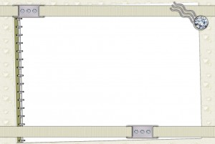
Dərsin məqsədi
Təbiətdə və cəmiyyətdə informasiyaya aid misal gətirmək
İnformasiyanın qəbul edilməsi, ötürülməsi və saxlanmasını misallarnan izah etmək
İnsanın duyğu üzvlərinin informasiyanın alınmasında rolunu izah etmək
İnformasiya mənbələri haqqında məlumat vermək

Slide 4

Motivasiya

Slide 5
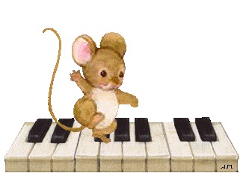
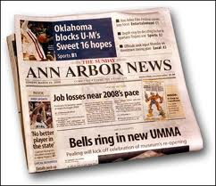

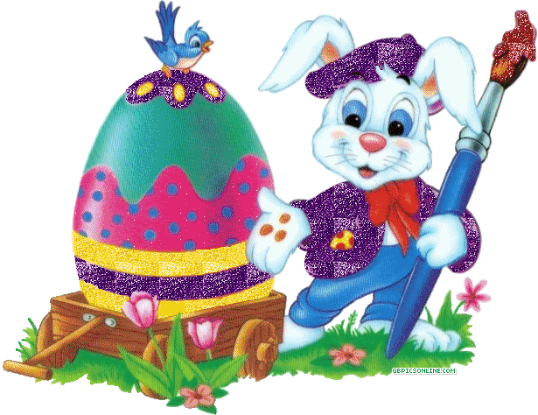



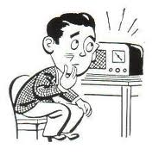


İnformasiya mənbələri

Slide 6


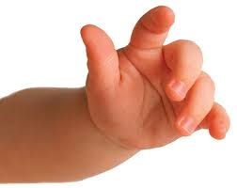

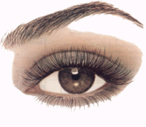
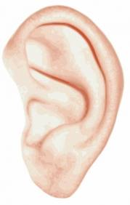
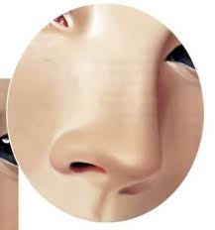
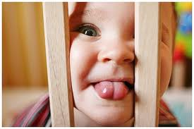
İnsanın duyğu üzvləri
Göz
Əl-dəri
Qulaq
Burun
Dil

Slide 7


Tədqiqat sualı
İnformasiyanı insan hansı formalarda qəbul edir və işlədir?

Slide 8
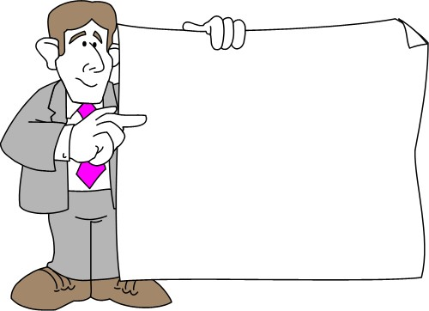


Fəaliyyət
Bayırda hava çiskindir
Krandan gələn su qaynardır
Yeməyin duzu yoxdur
Qapı döyülür
Anam mətbəxdə qutab bişirir
Eşitməklə
İyləməklə
Toxunmaqla
Görməklə
Dadmaqla

Slide 9

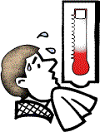
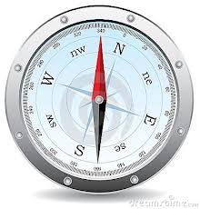
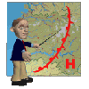
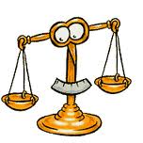

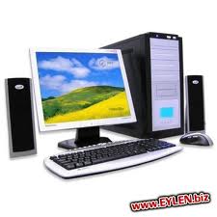
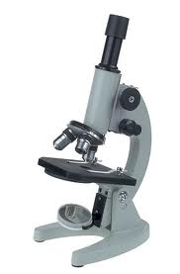
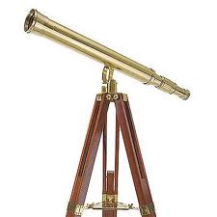


Slide 10

İnformasiyanın axtarılması
İnformasiyanın qəbulu
İnformasiyanın saxlanması
İnformasiyanın emalı
İnformasiya ilə görülən işlər və ya informasiya prosesləri
İnformasiyanın toplanması
İnformasiyanın ötürülməsi
Silinməsi, ləğv edilməsi
İnformasiyanın kodlaşdırılması
Surətinin çıxarılması

Slide 11



Özünü qiymətləndirmə
Şagirdin soy adı, adı ______________________
Meyarlar
İnformasiyaları tanıya bilmə
İnformasiya mənbələrini göstərə bilmə
İnformasiya ilə işləməyi bacarma
Dərsdə fəal iştirak etmə

